Slide 1
课程报告标题
报告人：信息科学技术学院 章梓立
日期：2020.03.24

Slide 2
内容提要
朴素贝叶斯文档分类器模型
实验分析与展示
展望与感受
注：运行时将微博数据集(new_weibo_13638)命名为“数据”放到程序同一目录下，先运行delete_stop_words.py,再运行分类程序(IDFTFIG.py)

Slide 3
1.实验模型：任务
任务：分类九类中文微博数据集，将所给数据划分成10份，通过十折交叉循环将8份作为训练集，一份作为验证集，一份作为测试集检验建立模型的效率与正确率

Slide 4
1.实验模型：数据处理
数据处理：本次实验使用两个py程序处理数据，首先是delete_stop_words.py用来读取同一目录下的停用词文档，并重写同一目录下的数据文件夹中的txt文档，去除掉里面所有的停用词。

Slide 5
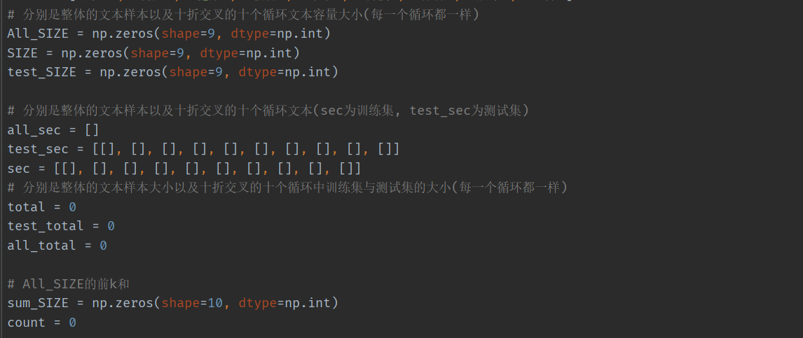
1.实验模型：数据处理
data_handle.py程序用来读取处理好文档的特征词，并将这些词汇总到all_sec列表中，并划分成十份，把不同的九份训练集存入sec[i]，一份存入test_sec[i]中。同时统计它们的总数目与不同标签的文本数目。

Slide 6
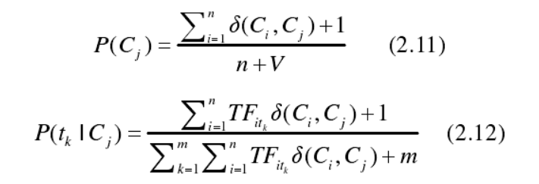
1.实验模型：模型建立
模型建立：本次实验采用多项式朴素贝叶斯模型，通过词袋模型建立文本向量(每一维表示词频)。其先验概率与后验概率如图所示(增加平滑处理，字母含义见备注)
Notes:
式中n表示总的训练文档数，V表示类别个数(9)，C_{i}表示第i篇训练文档的类别，TF表示特征词t_{k}在文档D_{i}中的出现频数，δ表示二值函数

Slide 7

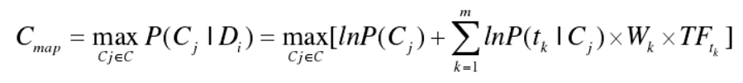
1.实验模型：模型建立
由此便得到了有加权的朴素贝叶斯模型，如下图
为了最后方便数据的处理，将概率取对数并增加了测试样本的词频为权重，如下图

Slide 8
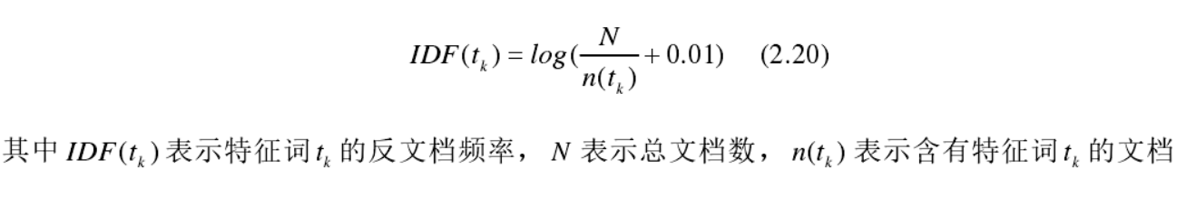
1.实验模型：模型建立
在建立完基本模型后，所研究的对象主要就是权重的选取与计算来增加整体分类的正确率。在此，我采用了TFIDF*IG的加权算法。其中TF为测试样本的词频，IDF为反文档频率，其思想为如果特征词在某一类文档中出现较多，则其对于该类文档具有更高的分类能力。计算公式如下图。

Slide 9
1.实验模型：模型建立
IG是信息增益，描述特征在得知某一属性之后的信息墒的变化量，在文本分类中表现为特征词在确定了所属类别之后的信息墒的变化量。基本原理：计算系统的信息嫡与文本中特征词的条件熵之间的差值，即信息增益来确定特征词所携带的信息量信息增益值越大则该特征词携带的分类信息越多，在分类过程中越重要，在文本表示时应该赋予较高的权重。繁殖赋予较小的权重。计算公式如后图。

Slide 10
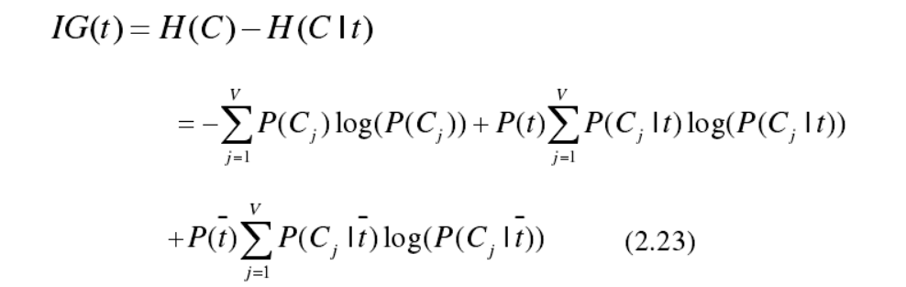
1.实验模型：模型建立
解释见备注，余是权重W_{i}变为IDF*TF*IG
Notes:
IG(t)表示特征词t的信息增益值，C_{i}表示文本类别，H(C)表示的是在没有得到特征词t时文本的类别信息嫡。H(CIt)为获得特征词t后文本属于某个类别的信息嫡

Slide 11
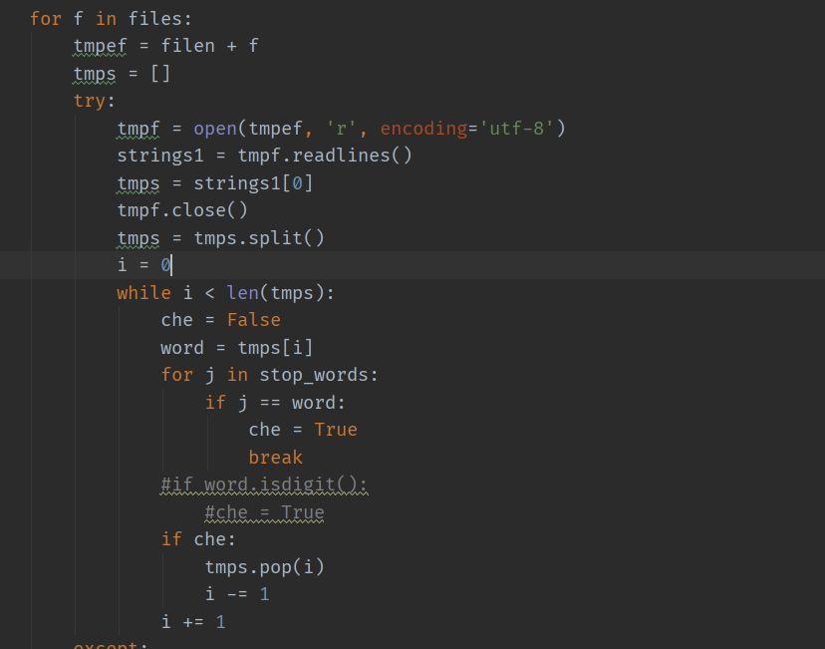
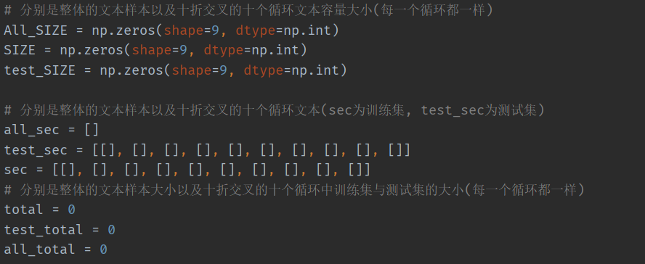
2.实验分析和展示：源码分析
delete_stop_words.py
data_handle.py
提取文档内容至内存，并分为十份循环构成十个测试集与训练集，并统计样本个数
提取文档内容至内存，并删除其中的停用词再写入文档

Slide 12
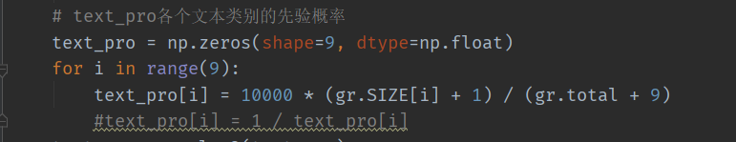
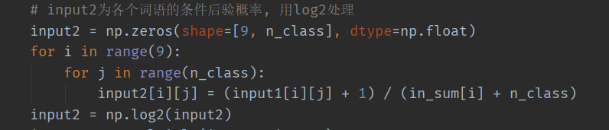
2.实验分析和展示：源码分析
先验概率及计算
后验概率及计算

Slide 13
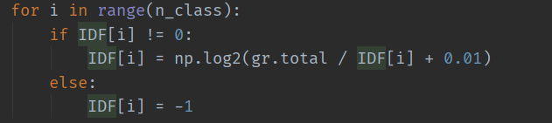
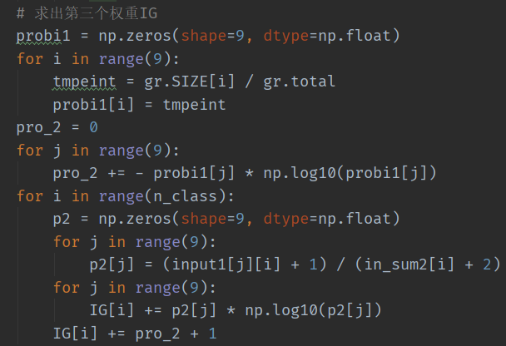
2.实验分析和展示：源码分析
反文档频率的计算
信息增益的计算

Slide 14
2.实验分析和展示：实验结果和分析
运行IDFTFIG，首先前半部分会读取训练集数据计算好各种参数、先验概率与后验概率，再由朴素贝叶斯公式搭建的模型遍历测试集中的数据计算其对应的标签，并与正确的标签比较判断正误并统计。输出每次循环每个文档类别的正确率与整体正确率，最后再十次循环完成后输出十折交叉下的平均概率。如后图。

Slide 15
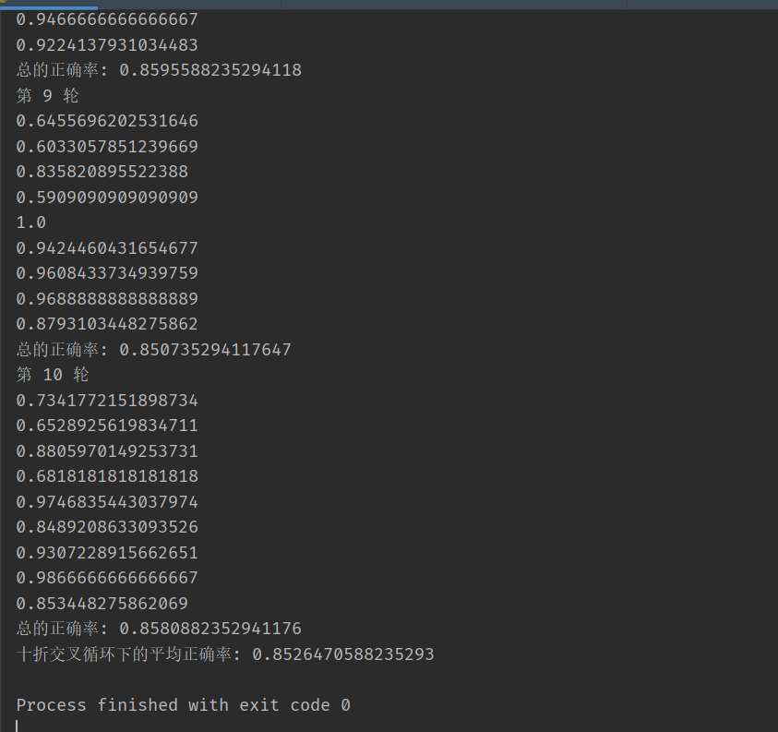
2.实验分析和展示：实验结果和分析

Slide 16
2.实验分析和展示：实验结果和分析
在基本框架搭建好后，我发现在没使用IDFIG加权前正确概率大概为84.3%，使用后正确率提高了1%左右。由于程序中用log加法代替概率的乘法所以做了很多的平滑处理，所以有很多的参数需要自己去调整。例如，我发现后验概率计算时分母中的+m跟维度有很大的联系，过大或者国小都会影响最后的正确率。

Slide 17
2.实验分析和展示：实验结果和分析
其次我发现各个分类中的正确率差异有点大，比如文本量较少的教育的正确率平均在50%，这可能是nb的一个局限性。同时我观察到财经的正确率在一些十折交叉循环中正确率也较低，打开其中的文档发现存在很多的文本噪音，后来想采用深度加权的方法减少噪音的影响进一步提高特征词的权重，但是时间复杂度较高。

Slide 18
3.展望与感受
展望：在用贝叶斯模型预测文本类别时，很重要的一个就是参数的优化，这直接决定了文本分类的正确率的提高。所以我在想，能不能用前述的IDFIG初始化这些参数，然后用神经网络模型去训练这些参数从而达到更好的分类效果。

Slide 19
3.展望与感受
感受：首先在这次个人作业中对python与numpy包的使用更加的熟练，也体会到传统贝叶斯数学模型的强大功能，对接下来的CNN、RNN分类也开始有了更多的期待。

